Slide 1
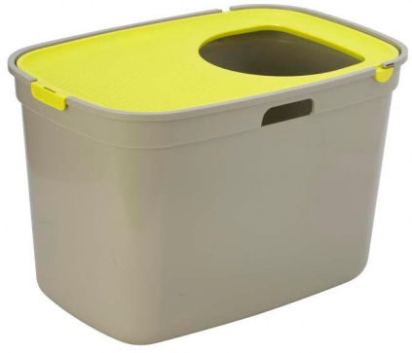
Moderna туалет-домик
с верхним входом для кошек
Свойства
Выгода
1
Эксклюзивный дизайн
Специальная завышенная стенка
Верхняя крышка с входом
Гладкая поверхность туалета
Изготовлен из высококачественного нетоксичного пластика
делает туалет-домик устойчивым, компактным и удобным
предотвращает разбрасывание наполнителя по квартире
позволит кошке чувствовать себя в безопасности во время нахождения в туалете-домике
легко очищается, а также не подвержена образованию
царапин и сколов
который не впитывает неприятные запахи
2
3
4
Moderna туалет-домик с верхним входом для кошек
5

